Slide 1
Радно окружење програма за табеларне прорачуне, радна свеска, радни лист и радна табела, ћелија, ред, колона и опсег (распон) ћелија, руковање радним листовима (промена назива, брисање радног листа)

Slide 2
Програми за табеларне прорачуне
Шта су табеларни прорачуни?
прорачуни који се раде у неким табелама
За шта се користе табеларни прорачуни?
за рачунавање трошкова, прихода, расхода, за обраду резултата контролних задатака, за вођење статистике о напретку ученика и сл.
Програми који се најчешће користе за табеларне прорачуне јесу: Microsoft Excel, LibreOfficeCalc и Google Табеле.

Slide 3
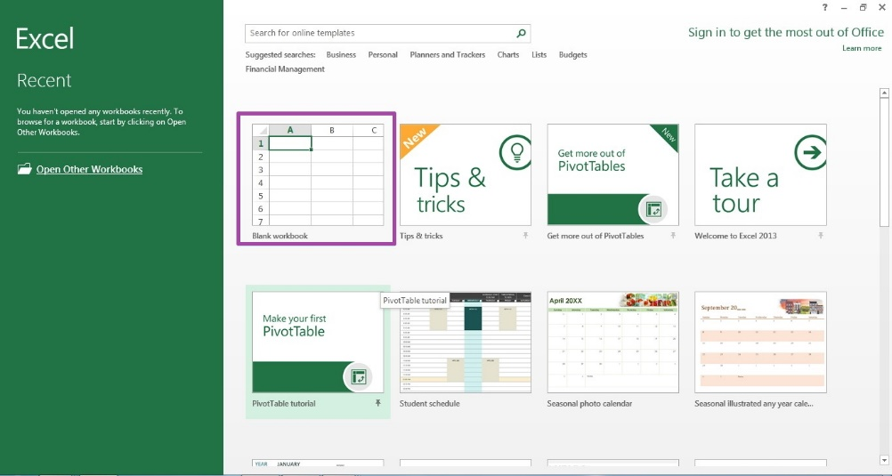
Радно окружење програма за табеларне прорачуне

Slide 4
Програми за табеларне прорачуне
Кликом на Blanĸ workbook отвара се радна свеска (енгл. workbook) која има назив Book1.
У питању је документ који представља један радни лист или скуп или више радних листова (енгл. worksheet), налик страницама у правој свесци.
Радне листове можемо, по потреби, додавати или брисати.

Slide 5
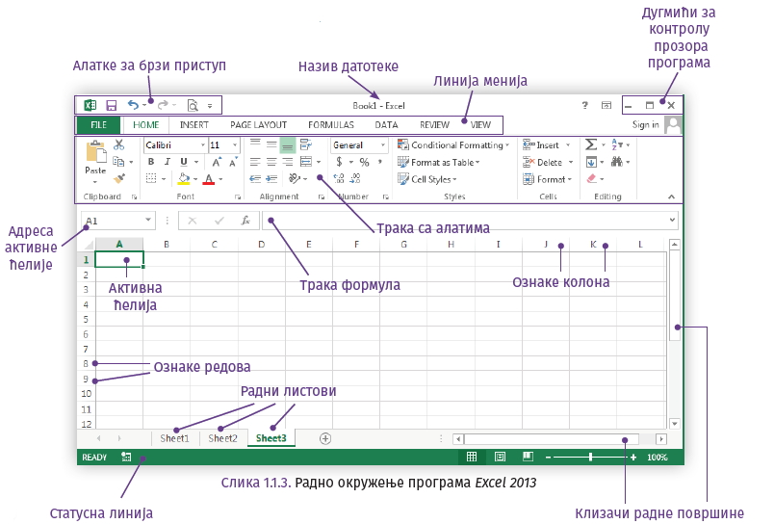
Радно окружење програма за табеларне прорачуне

Slide 6
Програми за табеларне прорачуне
Сваки радни лист подељен је на низ колона и редова
Kолоне су означене словима,
Редови су означени бројевима.
У пресеку колоне и реда налази се ћелија – основно поље за унос података (бројева, слова, формула…).
Податке је могуће унети у ћелију кликом на њу.
Ћелија у коју уносимо садржај назива се активна ћелија. Она има подебљане ивице (маркер активне ћелије).

Slide 7
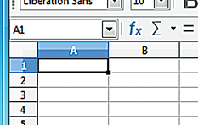
Програми за табеларне прорачуне
Њену адресу представља име колоне и реда у чијем се пресеку налази.
На слици адреса активне ћелије јесте A1.

Slide 8
Програми за табеларне прорачуне
Алатке за брзи приступ иконице основних и најчешће коришћених команди, које корисник може, по потреби, да прилагоди;
Назив датотеке – име датотеке;
Дугмићи за контролу прозора програма – Дугмићи за минимизирање, максимизирање и затварање програма;
Линија менија (картицe алатки) – избор различитих трака са алатима;

Slide 9
Програми за табеларне прорачуне
Трака са алатима (енгл. Ribbon) – скуп алатки у оквиру једне картице;
Адреса активне ћелије – приказује адресу активне ћелије или име додељено ћелији /опсегу ћелија ;
Трака формула – Линија за унос садржаја
Активна ћелија – ћелија у коју уносимо садржај
Ред – хоризонтални низ података који је означен бројем;
Kолона – вертикални низ података који је означен словом

Slide 10
Програми за табеларне прорачуне
Радни листови – избор активног радног листа (Sheet3) и управљање радним листовима;
Статусна линија – приказује податке о тренутном статусу ћелије (спремна за наредну команду (READY), активирана за измену података (EDIT) итд.), и друге информације.

Slide 11
Радна свеска и радни лист
Један радни лист има 1.048.576 редова означених бројевима од 1 до 1.048.576
Један радни лист има 16.384 колона означених словима од А до Z (26 колона), затим од AA до ZZ (676 колона), па од AAА до WZZ (15.548 колона), од XAА до XEZ (130 колона), а последње 4 колоне имају ознаке XFA, XFB, XFC и XFD.

Slide 12
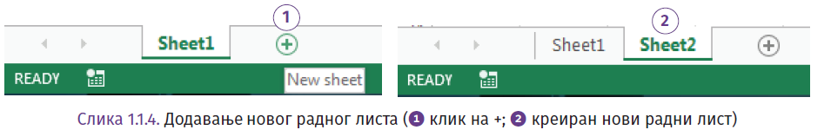
Радна свеска и радни лист
Нови радни лист креирамо кликом на знак + поред имена радног листа. Десно од последњег радног листа појавиће се нови.

Slide 13
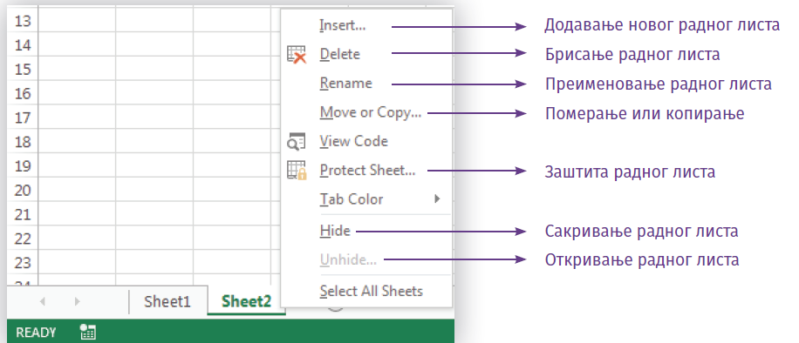
Радна свеска и радни лист
Десним кликом миша на назив радног листа приказаће се помоћни мени.

Slide 14
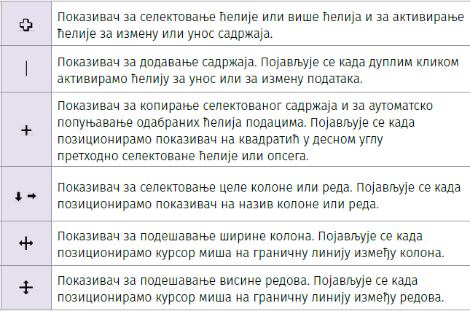
Врсте показивача

Slide 15
Кретање по радној површини
За кретање по радном листу користимо и миша и тастатуру
Левим кликом миша можемо директно да активирамо било коју ћелију на радном листу.
За кретање по радном листу можемо користити тастатуру

Slide 16
Кретање по радној површини
TAB
померање једну позицију удесно
ENTER
прелази на ћелију испод тренутно активне ћелије
Тастери са стрелицама
мењају положај активне ћелије.
Page Up и Page Down
померамо активну ћелију за цео екран, горе или доле.

Slide 17
Кретање по радној површини
Истовременим притиском ALT и Page Up
померамо активну ћелију за цео екран улево
Истовременим притиском на тастере ALT и Page Down
померамо активну ћелију за цео екран удесно.
Истовременим притиском CTRL и HOME
враћамо се на ћелију A1 у радном листу
Истовременим притиском CTRL и END
премештамо се на последњу попуњену ћелију у радном листу.

Slide 18
Обнављање
Шта је радна свеска, а шта радни лист?
Како су означене колоне, а како редови?
Шта је у пресеку колоне и реда?
Како би смо променили назив радног листа?
Како прелазимо у ћелију десно од активне ћелије?
Како прелазимо у ћелију испод активне ћелије?

Slide 19
ХВАЛА НА ПАЖЊИ
КРАЈ

